Slide 1
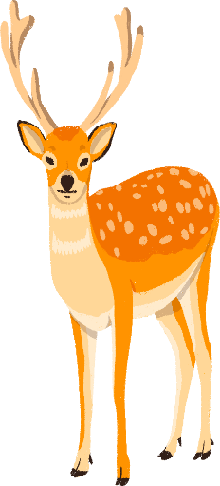
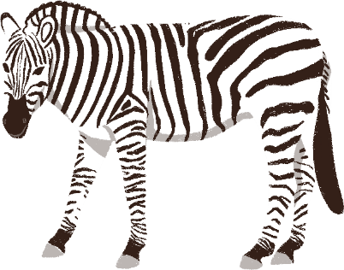
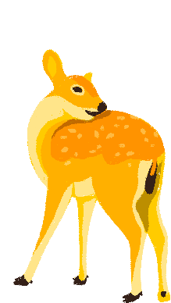
6
THIÊN NHIÊN KÌ THÚ
BÀI 4
CUỘC THI TÀI RỪNG XANH (TIẾT 3,4)

Slide 2
Chọn từ ngữ để hoàn thiện câu và viết câu vào vở
say mê
trầm trồ
xứng đáng
thích thú
tổ chức
a. Tiết mục múa của lớp 1A (…..………………. ) được trao giải.
b. Nhà trường (..……...............) chương trình văn nghệ mừng xuân.

Slide 3
a. TΘĞt jục của lớp 1A xứng đáng đưϑ
trao giải.
b. Nǖà ǇrưŊg tổ chức εưΩg Ǉrìζ văn
wΉŃ jừng xuân.

Slide 4
Quan sát tranh và dùng từ ngữ trong khung để nói theo tranh
cây cối suối muông thú rừng

